Slide 1


那些年安全填过的“坑”
李斌
微信 libinlarry

Slide 2
议题背景
中小互联网公司在快速发展过程出现很多安全问题，但是安全人员和资金投入都相对不足，如何利用有限资源，建立可落地安全体系，解决普遍性安全问题？
Q：安全工作，找到安全问题就结束了吗？
A：工作才完成20%！

Slide 3


1 线上漏洞治理
2 弱密码和Github泄露
4 安全培训
3 攻击防御

Slide 4
坑1-线上漏洞漫天飞
各种SQL注入、逻辑漏洞、弱口令被爆
漏洞未修复就被公开
开发修复速度很慢
Notes:
第1个的本质原因是发展壮大了，受重视了（百度91的时候，就是）
第2个问题，安全团队都还没到位，没有处置的经验
第3个问题，能力参差不齐

Slide 5
多手段结合治理漏洞
上线前自动化Web安全扫描
Google Chrome浏览器插件（获取HTTP get/post数据），自动扫描
QA（测试工程师）安装
更快，更早，更精确发现常见高危Web安全漏洞
浏览器
待扫描
资源库
重要系统上线前安全评估
扫描引擎
安全众测
Notes:
漏洞的处理一定是一个综合的事情，最理想的情况下是要把漏洞控制在事前
当然如果你人多，可以做到每个业务系统上线前测试，同时由于业务系统的迭代非常快，基本上很难跟上步伐
所以自动化的扫描平台很重要的，做法有很多，可以用录入URL，问题你很难知道完整的域名，所以抓请求包是很好的一种方法
覆盖全，获取信息
效果好，比传统爬虫方式，输入URL方式，扫描结果要好很多
SQL注入模块，命令执行模块，SSRF模块，文件包含/文件读取模块，java反序列化命令执行模块，rsync读写模块，xml实体注入模块，越权模块，反射型xss
重要版本上线前评估
安全众测，能帮我们发现更全面发现安全漏洞，此外也可以学习别人的渗透思路，收集用于改善WAF

Slide 6
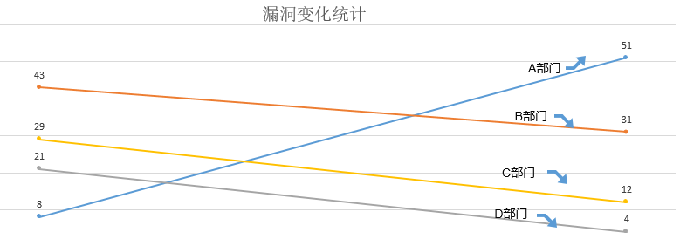
如何更有效推动漏洞修复
接口人制度---每个产品线一个接口人
《漏洞处置规范》---修复时效明确要求，邮件督促，修复验证
定期发布《红黑榜》---以数据对比促改进
Notes:
漏洞修复，也是需要重点讨论，漏洞发出去了，存在几种情况：
1、漏洞并未真正修复
2、修复当前漏洞，引入新漏洞
明确每个产品线的接口人，更有效协调资源修改
定期发布红黑榜，让开发有压力，会主动重视安全工作

Slide 7

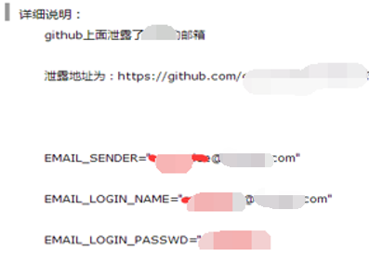
坑2-弱口令 Github泄露
弱口令
邮箱、OA、VPN、各运营/后台系统
弱口令数量多，123456密码大量存在！
Github上传公司代码
邮箱账号密码
数据库账号密码
Notes:
弱口令，互联网公司在发展过程中，都是为了业务上线，很容易忽略账号安全
Github上传代码，也是通常容易会触犯的问题，特别是邮箱账号、数据库账号密码，很容易导致被入侵

Slide 8
弱口令-解决阶段1
邮箱
管理员重置密码
业务系统
数据库中查找123456等弱口令，业务系统管理员重置密码
业务系统增加密码复杂度验证规则
Notes:
弱口令的解决一定是分阶段的，首先是治标，采取粗暴能解决问题的方法，而且针对的是很简单的弱口令

Slide 9
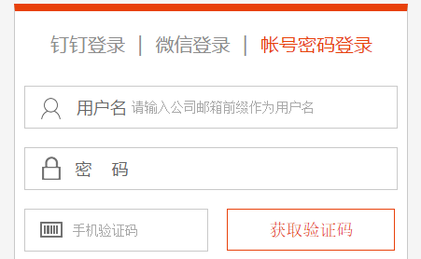
弱口令-解决阶段2
弱口令检测系统
初始：公司相关，常见弱密码
加强：Username相关，键盘位
开发统一认证平台
统一使用AD账号登陆，二次认证因子
统一修改密码入口，密码规则加强
Notes:
第二阶段要治本，首先得有检测系统，能找到问题
最重要的有统一认证，同时有密码修改入口
推动大家接入系统，发布规范要求

Slide 10
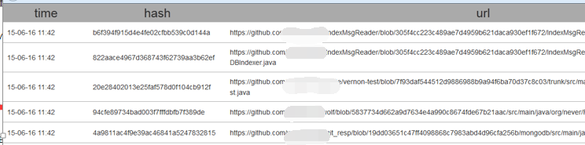
Github泄露治理
Github泄露检测系统
代码中数据库字段加密（Druid）
违规处罚
Notes:
Github检测系统，我相信业界都有人在做了，应该来讲是很有必要的，能做到第一时间发现问题
当然我们也会推数据库字段加密，这样即使泄露了也不会造成实质性影响
违规处罚，这个必须跟上，属于开发的雷区

Slide 11
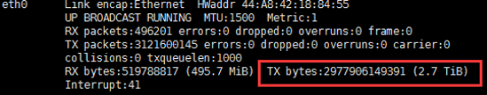
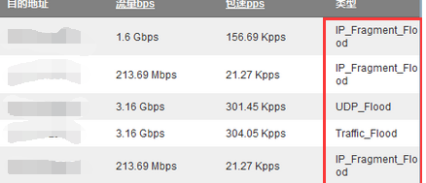
坑3-各种攻击，不堪其扰
服务器变肉鸡
大并发扫描
DDOS攻击
Notes:
从我的从业经验看，服务器变肉鸡或者密码瞬间被人改掉登陆不进去的情况发生多次，原因我想大家可能都清楚，123456，甚至一些键盘位，外面有大量的自动化扫描软件，分分钟植入DDOS攻击木马
大并发扫描，其实对于中小互联网公司是很怕的，因为各种原因，业务性能不行，很容易被搞死
DDOS攻击，一搞大家全部瘫痪

Slide 12

网络边界控制
端口开放检测系统
外网端口：除80/443,其他走流程
办公网 TO IDC：跳板机，80/443
第三方开发系统不对外
22,3389
22,3389
IDC机房
办公网
Notes:
第一个就是守住网络边界

Slide 13
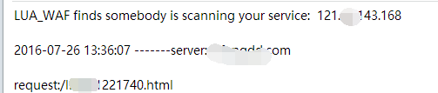
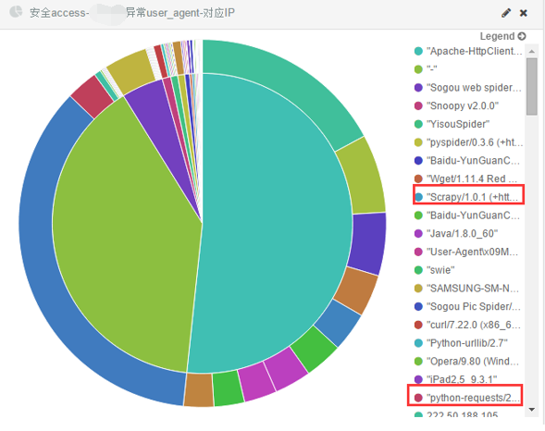
Web攻击防范
WAF（lua_waf）
扫描频率控制
扫描器特征阻断
黑白名单
告警
攻击检测可视化
Nginx accsslog， Secure日志接入ELK
根据规则创建Dashboard
Notes:
攻击的防护，建议大家用开源的lua_waf，扫描特征防护，能防范80%以上的恶意扫描
如果再加入SQL注入特征，能防范90%以上的恶意扫描
攻击可视化很重要，刚开始的时候发现攻击，我们得找运维把accesslog导给我们，有了ELK日志平台 ，可以做
实时查询（针对特定IP，某个特征）；
聚合分析（常见404 源IP分析，异常UA对应IP，还有各种特征的聚合）

Slide 14
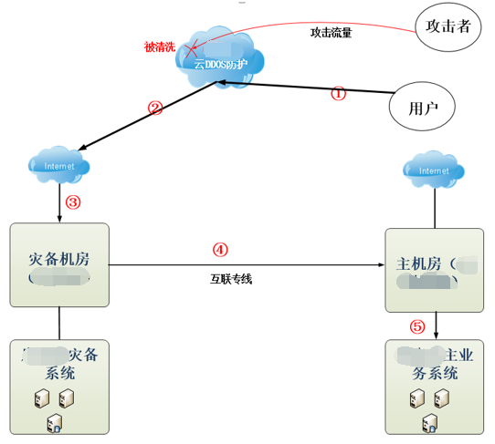
云DDOS防御：DNS一键切换
要点
攻击时流量切换到非同段IP
预先配置：Nginx/抗D设置/ACL
必须进行演练！
Notes:
有几种情况，如果你用的是公有云，可以直接买他们的服务
但我目前工作的公司是用托管IDC的，有一个前提大家需要清楚，一般大家的带宽都不够大，有些人会忽悠你去买硬件抗DDOS设备，其实没有任何意义，因为流量还没到你的设备，就已经挂了。
另外还要考虑一点，大流量的攻击，云中心的服务费会很便宜
所以综合考虑我们选择了云安全服务
在实际的工作中，你收到攻击，机房会怎么处理呢，第一是先帮你扛一点小流量，一旦过大，直接就封你IP
这时候要考虑使用不同段的IP，可以拉单独线路，也可以用灾备机房的
所以第一步，重要站点的首页IP要独立，不能混在其他业务中
从攻击角度，主要要防的是你的主页和几个主站，所以可以预先配置好解析关系
切换后的外网IP不能让人知道，所以要码采用独立线路，当然用灾备机房是最好的
只要通过DNS切换，直接切到抗D中心，从灾备机房过去就OK了
方案还需要进行演练，才能确保OK

Slide 15
安全培训
发布《员工信息安全手册》---制度保障
《安全意识培训》---For新员工必修课
专项安全技术培训---For开发
安全宣传（邮件、公告、钉钉）
Notes:
安全培训是贯穿在工作的每一个环节
安全手册跟违规处罚联系起来

Slide 16
安全工作的一些体会
高层重视
公司内部合作很重要
事件驱动持续改进
外部交流和合作必不可少
Notes:
高层要重视，这个很重要
公司内部合作很重要，比如ELK平台，是运维部门支持才建立起来的，比如logstash agent可能会占用较多资源，没有他们的配合，你是很难做起来的
把每一个事件作为你工作的重要的重要驱动，切实去改进
合作和交流很重要，这个不用说，比如Freebuf

Slide 17
题外和思考
堡垒机有必要上吗？
扫描器演进
攻击是否成功的检测
安全人员如何保持竞争力

Slide 18


Thanks For
Watching

